Slide 1
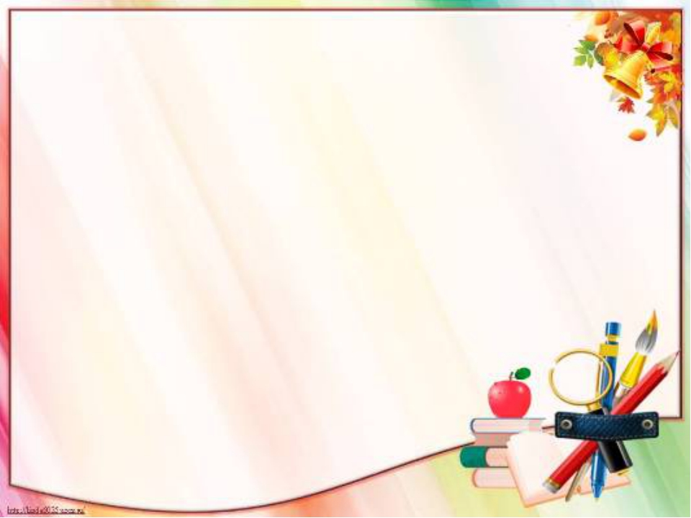
Красивые объёмные цветы своими руками
Мастер – класс по изготовлению цветов в технике объёмной аппликации.
Работу выполнила учитель начальных классов Алешкова Елена Николаевна

Slide 2
Цель: учить детей делать
объемные поделки из
цветной бумаги;
развивать творчество,
аккуратность,
самостоятельность,
внимание, учить работать
по плану.

Slide 3
План работы:
1. Для того чтобы изготовить цветы необходимо: цветная двухсторонняя бумага, картон, клей ПВА, ножницы, простой карандаш.

Slide 4
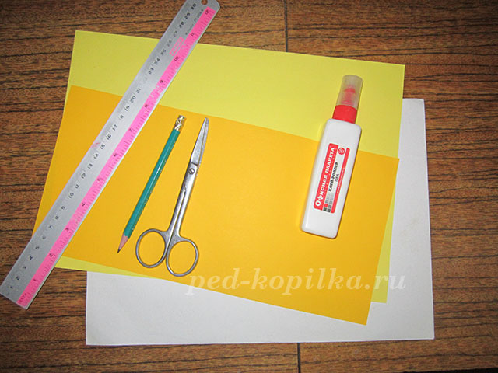

Slide 5
2. Разрезаем цветную бумагу на полоски. От длины полосок зависит размер цветка. Я складывала лист бумаги вдоль пополам и разрезала поперек. Ширина полос 1 – 2 см.

Slide 6
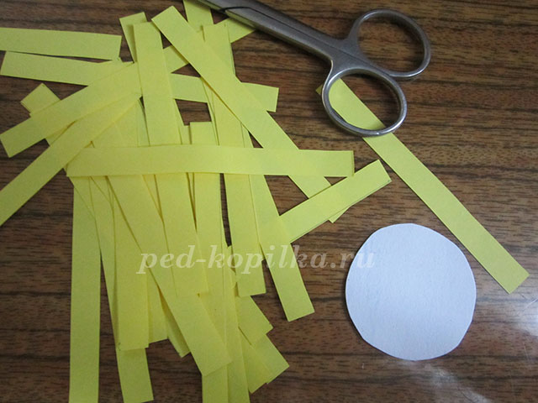

Slide 7
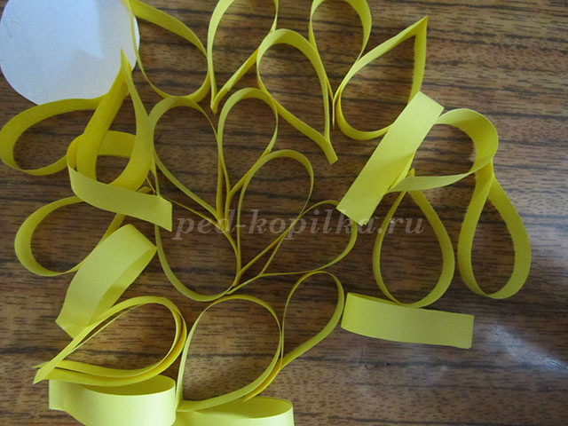
3. Из каждой полоски аккуратно склеиваем петельку.

Slide 8
4. Когда все петли готовы, вырезаем из картона круг и начинаем от края к середине приклеивать петельки по кругу. Сначала один ряд, потом второй и так столько сколько необходимо.

Slide 9
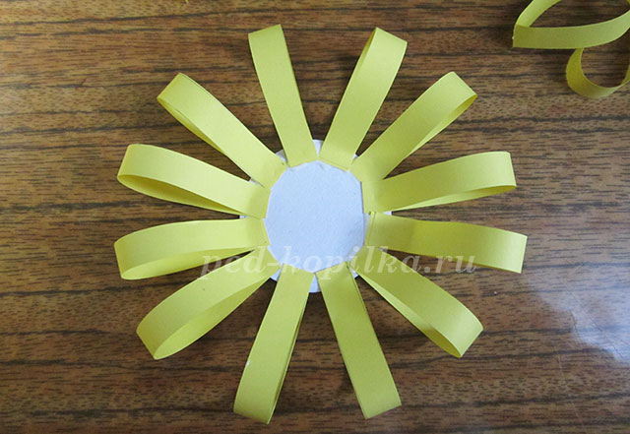
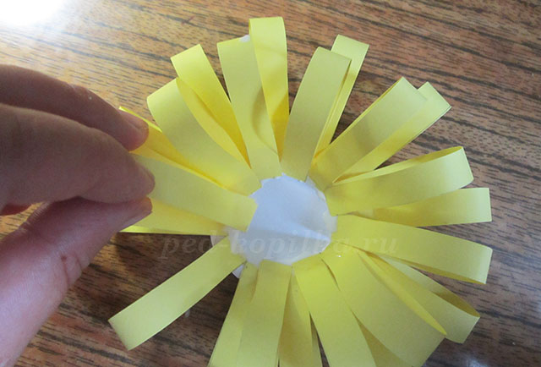

Slide 10
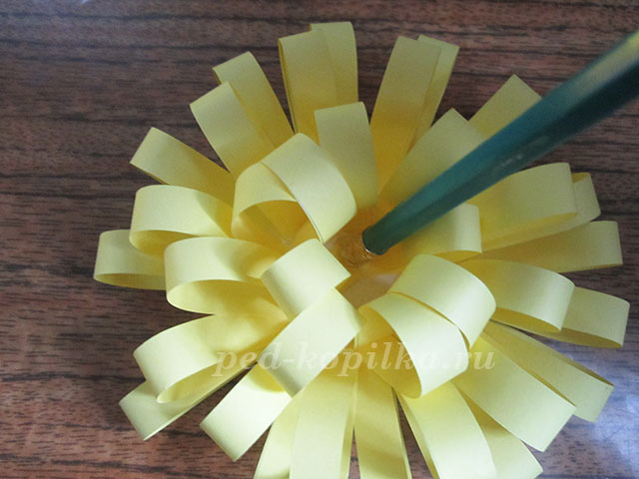
5. Когда ряд петель приближается к середине можно использовать для помощи карандаш (например).

Slide 11
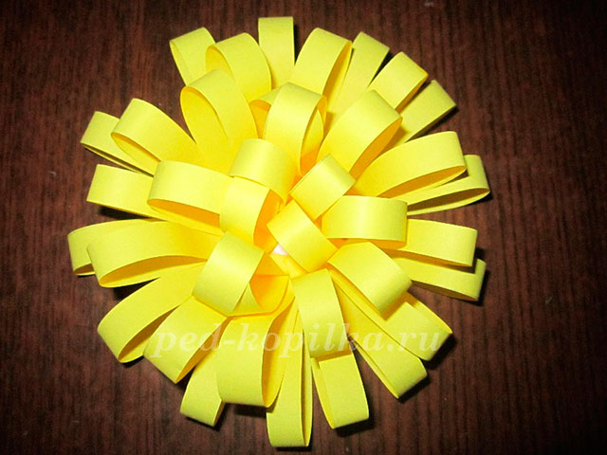
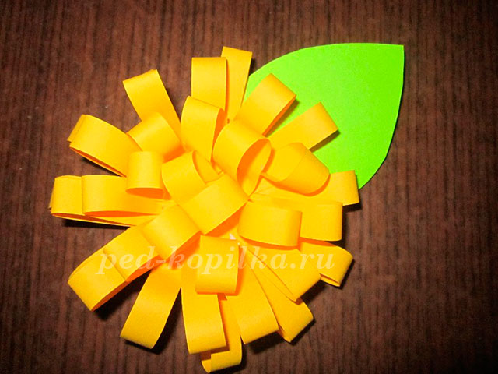
Добавляем
листочки

Slide 12
Таких цветов может быть несколько. Разного цвета, размера. Можно использовать их для оформления открыток, ваз и т.д. А можно прикрепить их на тесьму и сделать каскад из таких лент для оформления стены, окна.

Slide 13
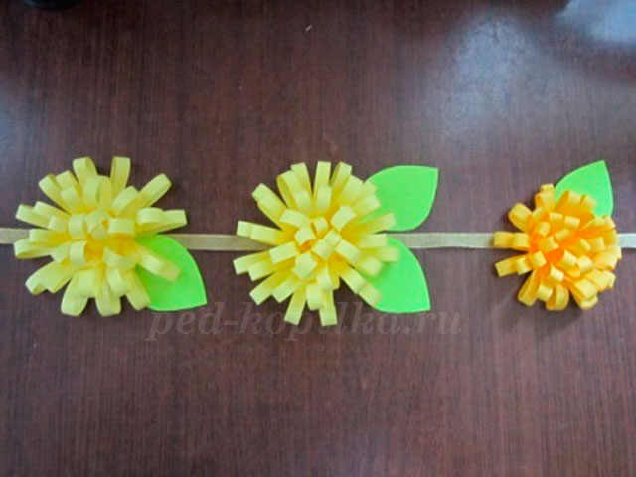

Slide 14
Спасибо за внимание

